Slide 1
武汉纺织大学硕士学位论文 提交过程演示
武汉纺织大学图书馆信息咨询部
2019.4

Slide 2
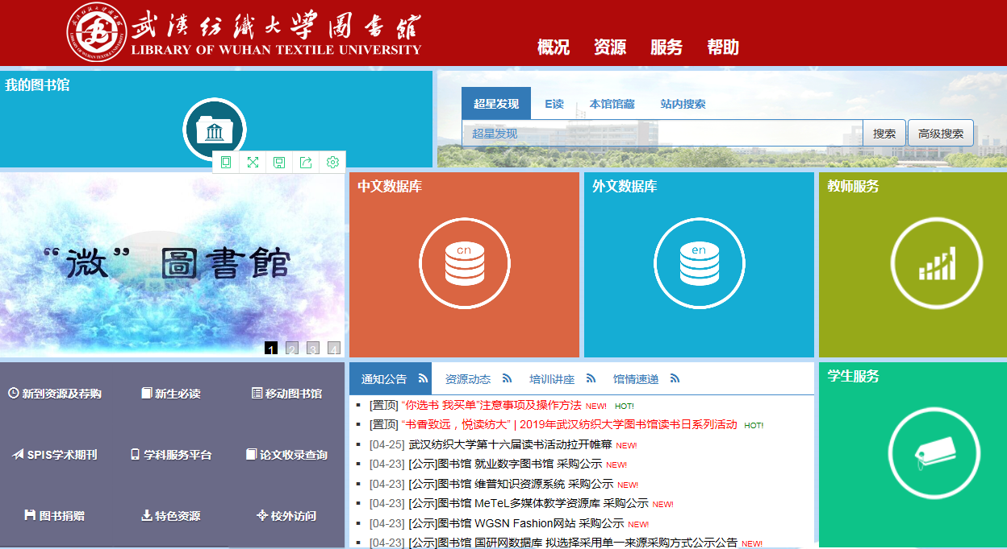
武汉纺织大学图书馆主页：http://lib.wtu.edu.cn/

Slide 3
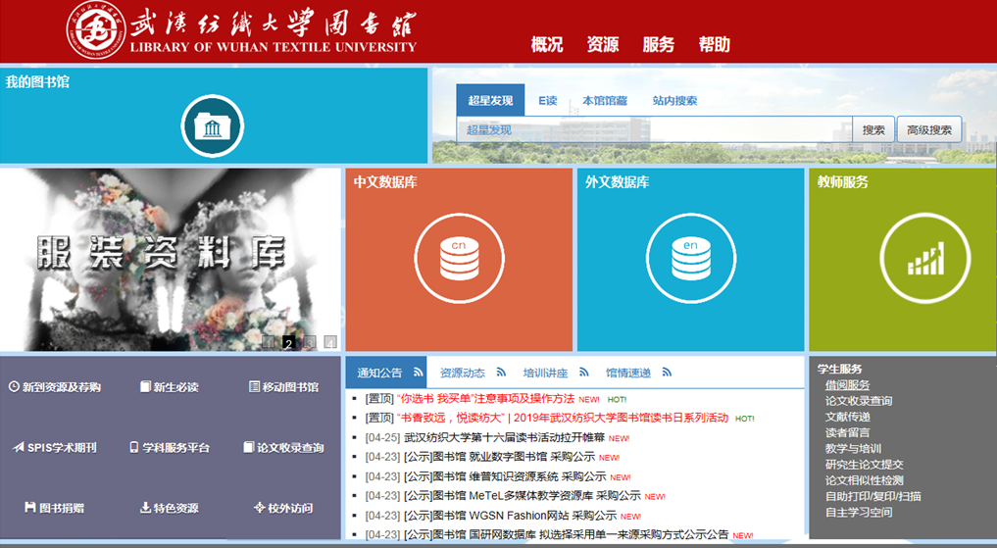
浏览“学生服务” ，选择“研究生论文提交”，进入“硕士论文提交系统”

Slide 4
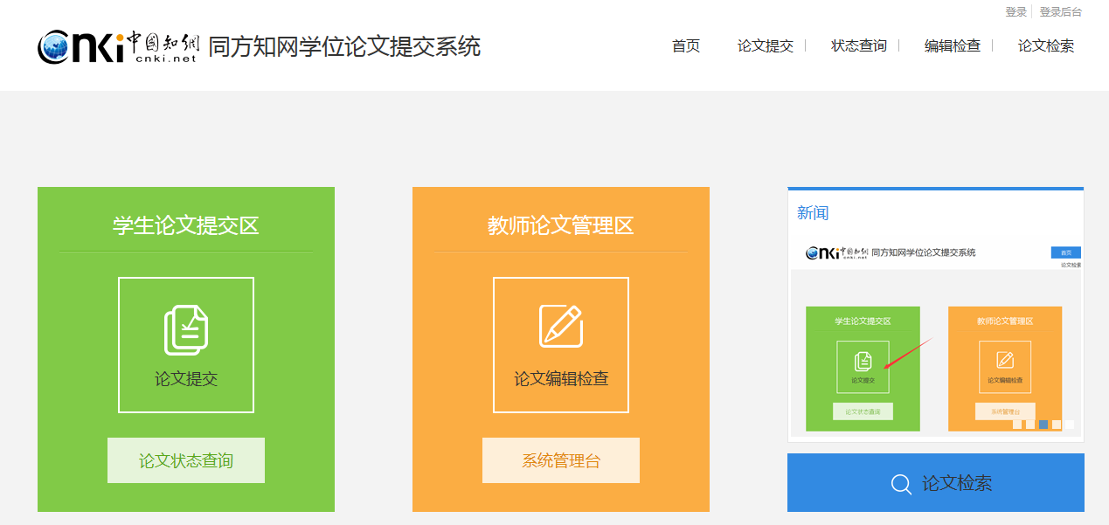
选择学生提交论文区

Slide 5
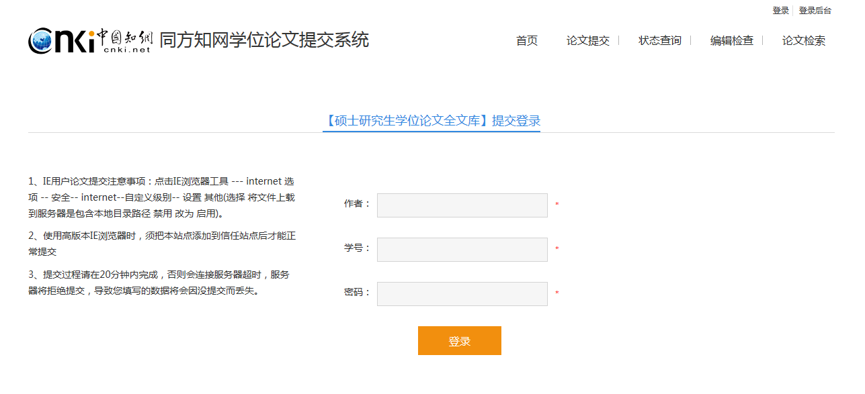
输入作者姓名、学号，设定密码。请记住密码，设定之后不能修改。

Slide 6
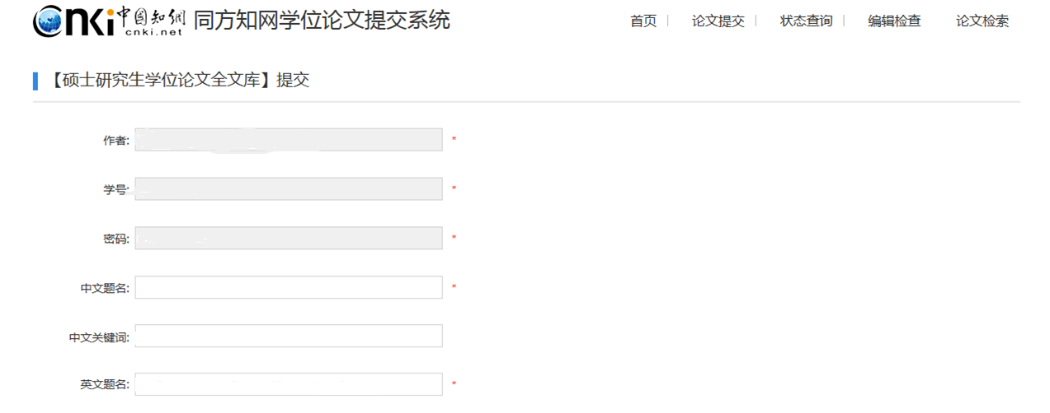
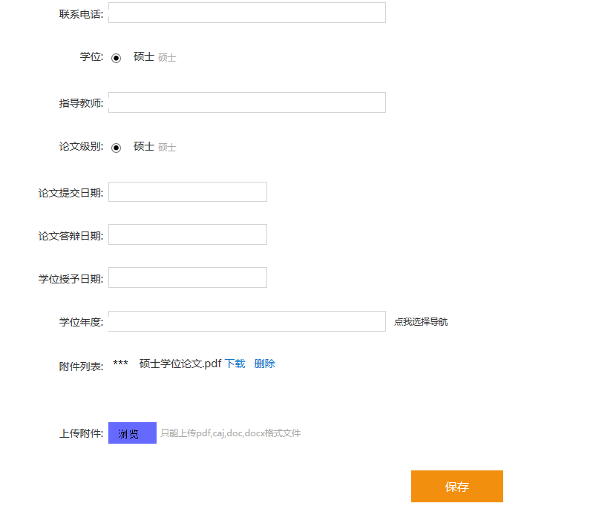
请将所有的栏目都按要求填上。上传附件后，点击“保存”，提示论文提交成功。

Slide 7
1.电子版论文提交成功之后，学生本人缴送纸本论文1本到阳光校区图书馆三楼304信息咨询部。
2.经有关人员确认及验收后，图书馆签发“学位论文提交确认回执单”，凭该回执办理离校手续。

Slide 8
温馨提示
硕士学位论文数据库仅在校园内才能检索和下载全文 ；
毕业生可以在校园网内任何一台计算机上提交论文，阳光校区图书馆四楼自主学习中心提供免费计算机；
为了您的信息安全 ，论文提交完成后，请删除存在图书馆等公共计算机上的论文全文；
涉密学位论文请提交“武汉纺织大学研究生毕业学位论文保密申请表”至阳光校区图书馆304信息咨询部。
提交学位论文过程中，有任何疑问请咨询图书馆信息咨询部，电话59367347，邮箱：tsg_xxb2@126.com

